Slide 1
마이페이지
등급
적립금
쿠폰
후기
브론즈, 실버,골드 등등
0원
쿠폰 개수
후기 개수
‘닉네임’ 님 환영합니다
최신 주문 내역
주문상품 전체보기
장바구니
상품문의
1 : 1 문의
나의 후기
회원정보수정
탈퇴하기
상품 정보
주문 일자
주문번호
주문 금액
주문 상태
내역이 존재하지 않습니다.
상품 문의
문의내용 전체보기
상품 정보
문의 제목
주문번호
작성 일자
처리 상태
내역이 존재하지 않습니다.
1 : 1 문의
문의내용 전체보기
문의 유형
문의 제목
주문번호
작성 일자
처리 상태

Slide 2
주문상품 전체보기
등급
적립금
쿠폰
나의 후기
브론즈, 실버,골드 등등
0원
쿠폰 개수 표시
후기 개수 표시
적립금 확인 >
쿠폰 확인 >
후기 확인 >
‘닉네임’ 님 환영합니다
장바구니
상품문의
1 : 1 문의
나의 후기
회원정보수정
탈퇴하기
상품 정보 주문 일자 주문 번호 주문 금액 주문 상태
게임 1 2023-03-08 12345678 10000원 주문완료
게임 2 2023-03-08 22345678 20000원 주문완료
게임 3 2023-03-08 32345678 30000원 주문완료
게임 4 2023-03-08 42345678 15000원 주문완료
게임 5 2023-03-08 52345678 25000원 주문완료

Slide 3
상품 문의
등급
적립금
쿠폰
나의 후기
브론즈, 실버,골드 등등
0원
쿠폰 개수 표시
후기 개수 표시
적립금 확인 >
쿠폰 확인 >
후기 확인 >
‘닉네임’ 님 환영합니다
휴대폰
010-0000-0000
장바구니
상품문의
1 : 1 문의
나의 후기
회원정보수정
탈퇴하기
제목
제목을 입력하시오
문의 내용을 입력하시오
비밀글로 등록합니다
닫기
작성 완료

Slide 4
상품 문의
등급
적립금
쿠폰
나의 후기
브론즈, 실버,골드 등등
0원
쿠폰 개수 표시
후기 개수 표시
적립금 확인 >
쿠폰 확인 >
후기 확인 >
‘닉네임’ 님 환영합니다
장바구니
상품문의
1 : 1 문의
나의 후기
회원정보수정
탈퇴하기
상품 정보 문의 제목 작성자 작성 일자 처리 상태
게임 1 문의 제목입니다 abc**** 2023-03-08 답변 완료
게임 2 문의 제목입니다 def**** 2023-03-08 답변 완료
게임 3 문의 제목입니다 ghi**** 2023-03-08 답변 완료
게임 4 문의 제목입니다 jkl*** 2023-03-08 답변 처리중
게임 5 문의 제목입니다 mno*** 2023-03-08 답변 처리중
문의하기

Slide 5
상품 문의
등급
적립금
쿠폰
나의 후기
브론즈, 실버,골드 등등
0원
쿠폰 개수 표시
후기 개수 표시
적립금 확인 >
쿠폰 확인 >
후기 확인 >
‘닉네임’ 님 환영합니다
장바구니
상품문의
1 : 1 문의
나의 후기
회원정보수정
탈퇴하기
상품 문의 제목입니다. abc_ezen 2023-03-08
상품 문의 내용 입니다.
상품 문의 내용 입니다.
상품 문의 내용 입니다.
관리자ID 2023-03-08
문의 내용에 대한 답변입니다.

Slide 6
1 : 1 문의
등급
적립금
쿠폰
나의 후기
브론즈, 실버,골드 등등
0원
쿠폰 개수 표시
후기 개수 표시
적립금 확인 >
쿠폰 확인 >
후기 확인 >
‘닉네임’ 님 환영합니다
장바구니
상품문의
1 : 1 문의
나의 후기
회원정보수정
탈퇴하기
문의 유형 문의 제목 작성자 작성 일자 처리 상태
결제 취소 문의 제목입니다 abc**** 2023-03-08 답변 완료
환불 문의 제목입니다 def**** 2023-03-08 답변 완료
배송 관련 문의 제목입니다 ghi**** 2023-03-08 답변 완료
결제 취소 문의 제목입니다 jkl**** 2023-03-08 답변 처리중
환불 문의 제목입니다 mno**** 2023-03-08 답변 처리중
문의하기

Slide 7
1 : 1 문의
등급
적립금
쿠폰
나의 후기
브론즈, 실버,골드 등등
0원
쿠폰 개수 표시
후기 개수 표시
적립금 확인 >
쿠폰 확인 >
후기 확인 >
‘닉네임’ 님 환영합니다
휴대폰
문의 유형 ▼
010-0000-0000
장바구니
상품문의
1 : 1 문의
나의 후기
회원정보수정
탈퇴하기
제목
제목을 입력하시오
문의 내용을 입력하시오
SMS 알림 수신
닫기
작성 완료

Slide 8
1 : 1 문의
등급
적립금
쿠폰
나의 후기
브론즈, 실버,골드 등등
0원
쿠폰 개수 표시
후기 개수 표시
적립금 확인 >
쿠폰 확인 >
후기 확인 >
‘닉네임’ 님 환영합니다
장바구니
상품문의
1 : 1 문의
나의 후기
회원정보수정
탈퇴하기
1 : 1 문의 제목입니다. abc_ezen 2023-03-08
상품 문의 내용 입니다.
상품 문의 내용 입니다.
상품 문의 내용 입니다.
관리자ID 2023-03-08
문의 내용에 대한 답변입니다.

Slide 9
나의 후기
등급
적립금
쿠폰
나의 후기
브론즈, 실버,골드 등등
0원
쿠폰 개수 표시
후기 개수 표시
적립금 확인 >
쿠폰 확인 >
후기 확인 >
‘닉네임’ 님 환영합니다
장바구니
상품문의
1 : 1 문의
나의 후기
회원정보수정
탈퇴하기
상품 정보 제목 이름 작성 일자
게임 1 후기 제목입니다. abc**** 2023-03-08
게임 2 후기 제목입니다. def**** 2023-03-08
게임 3 후기 제목입니다. ghi**** 2023-03-08
게임 4 후기 제목입니다. jkl**** 2023-03-08
게임 5 후기 제목입니다. mno**** 2023-03-08

Slide 10
장바구니
등급
적립금
쿠폰
후기
브론즈, 실버,골드 등등
0원
쿠폰 개수
후기 개수
쿠폰확인바로가기
‘닉네임’ 님 환영합니다
상품 명
수량
금액
적립금
배송비
장바구니
상품문의
1 : 1 문의
나의 후기
회원정보수정
탈퇴하기
게임 1 1 10000원 1000 포인트 3000원
선택 삭제
전체 삭제
총 상품 가격 배송비 총 결제금액
10000원 3000원 13000원
결제하기

Slide 11
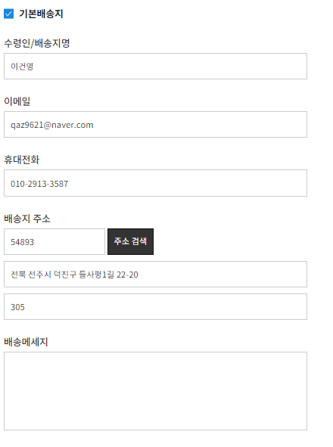
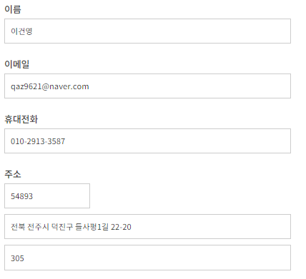
주문서
주문자 정보

Slide 12
결제 수단
신용 카드 적립금 사용 무통장입금
사용 할 적립금이 표시 되는 곳 / EX ) 2500포인트
쿠폰 선택 최대 1개 선택
회원가입 서비스 2000원 쿠폰
- 2000 원
3000 쿠폰 1
5000 쿠폰 2

Slide 13
결제하기
상품 상세 정보 금액 수량
게임 이미지
10000
1
EX ) PS4 호그와트 레거시
총 상품 구매금액 배송비 쿠폰 및 포인트 적립금 총 결제금액
10000 3000 - 2000 500 11000
주문하기
취소

Slide 14
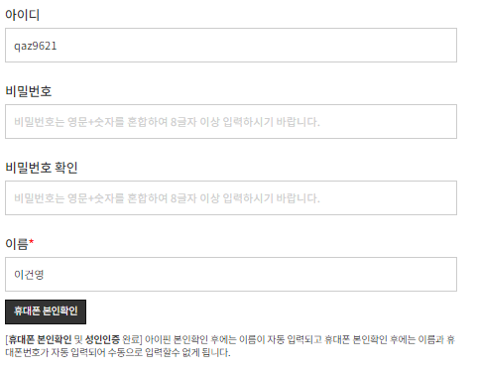
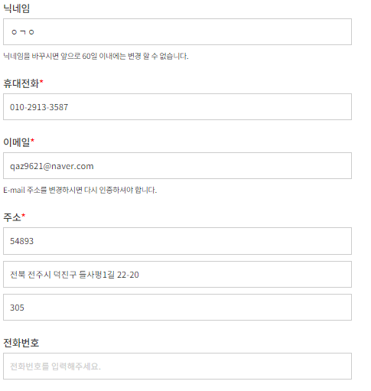
마이페이지 정보수정
기본 정보

Slide 15
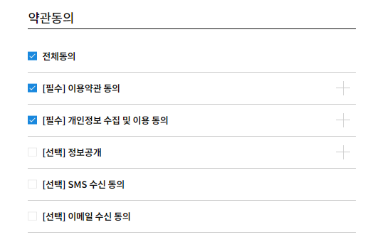
겜돌이 로고
정보 수정

